Slide 1
GFK-Materialien
www.matameko.de

Slide 2
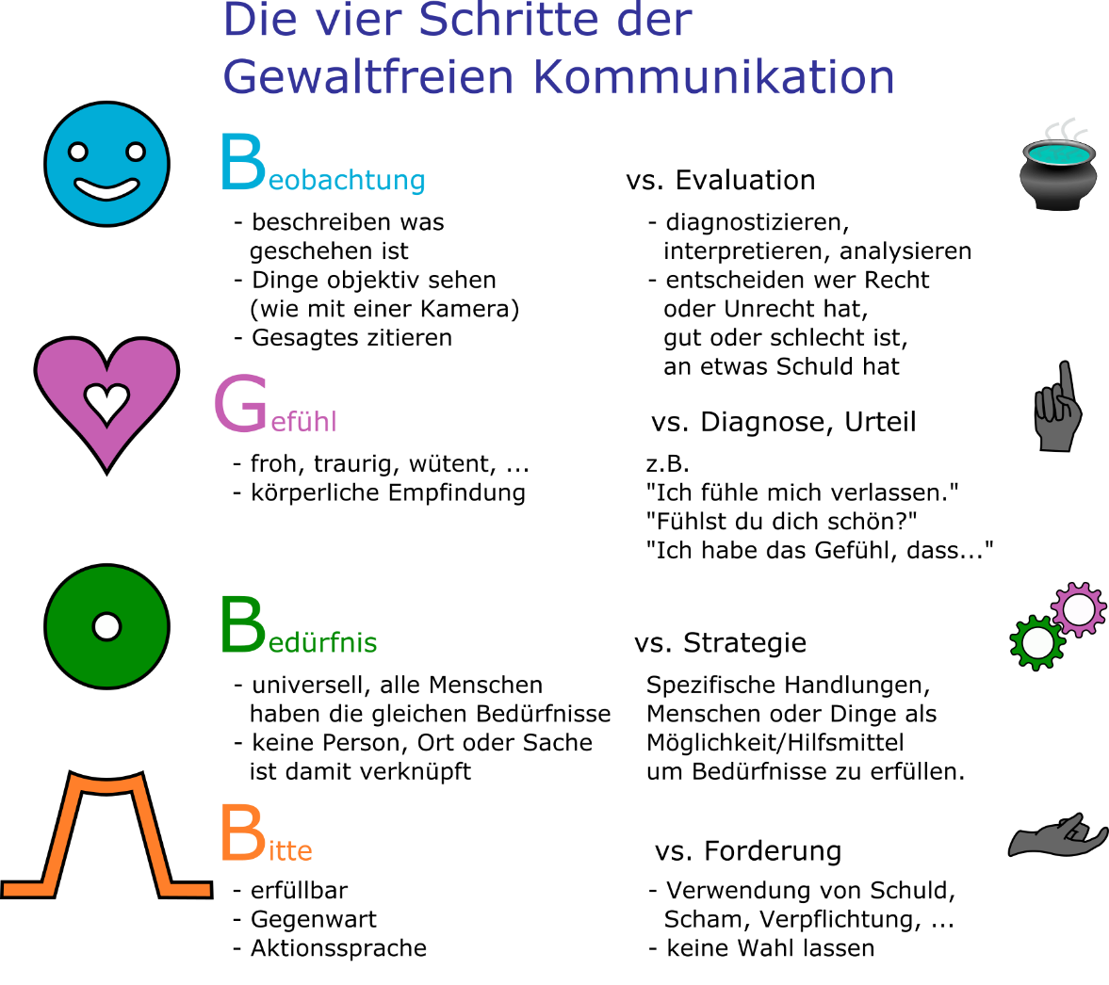

Slide 3
Vier Schritte - Giraffe
www.matameko.de/Vier-Schritte-gehen

Slide 4
Vier Schritte - Wolf

Slide 5
Vier Ohren
www.matameko.de/Vier-Möglichkeiten

Slide 6
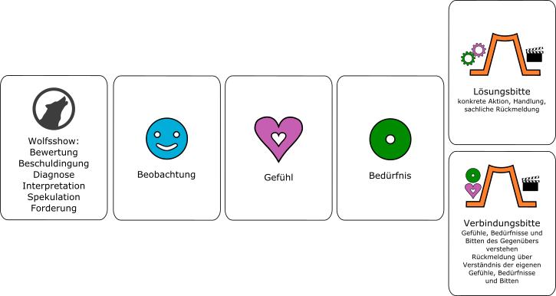
Selbstempathie
www.matameko.de/Sich-selbst-Einfühlung-geben

Slide 7
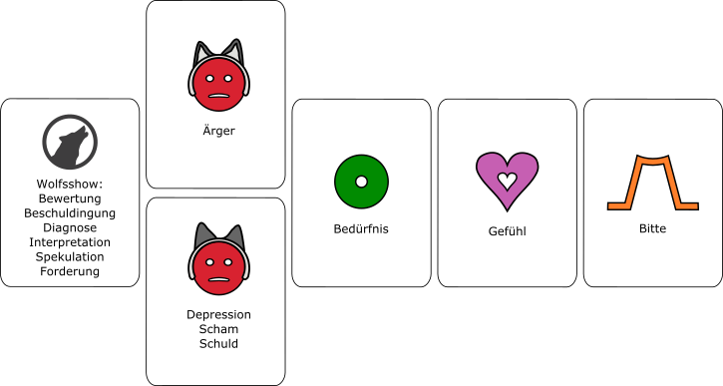
Ärger-Scham
www.matameko.de/Ärger-Scham-Tanz

Slide 8
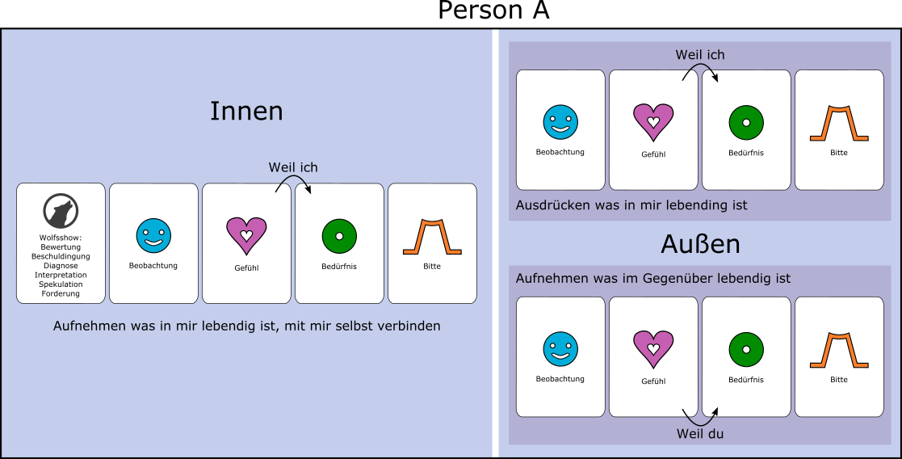
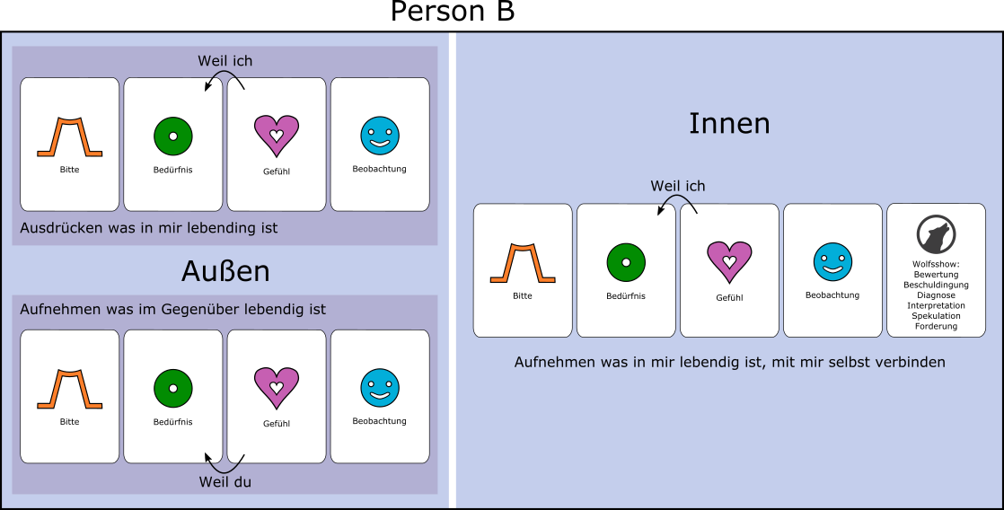
Rollenspiele
www.matameko.de/Rollenspiele

Slide 9
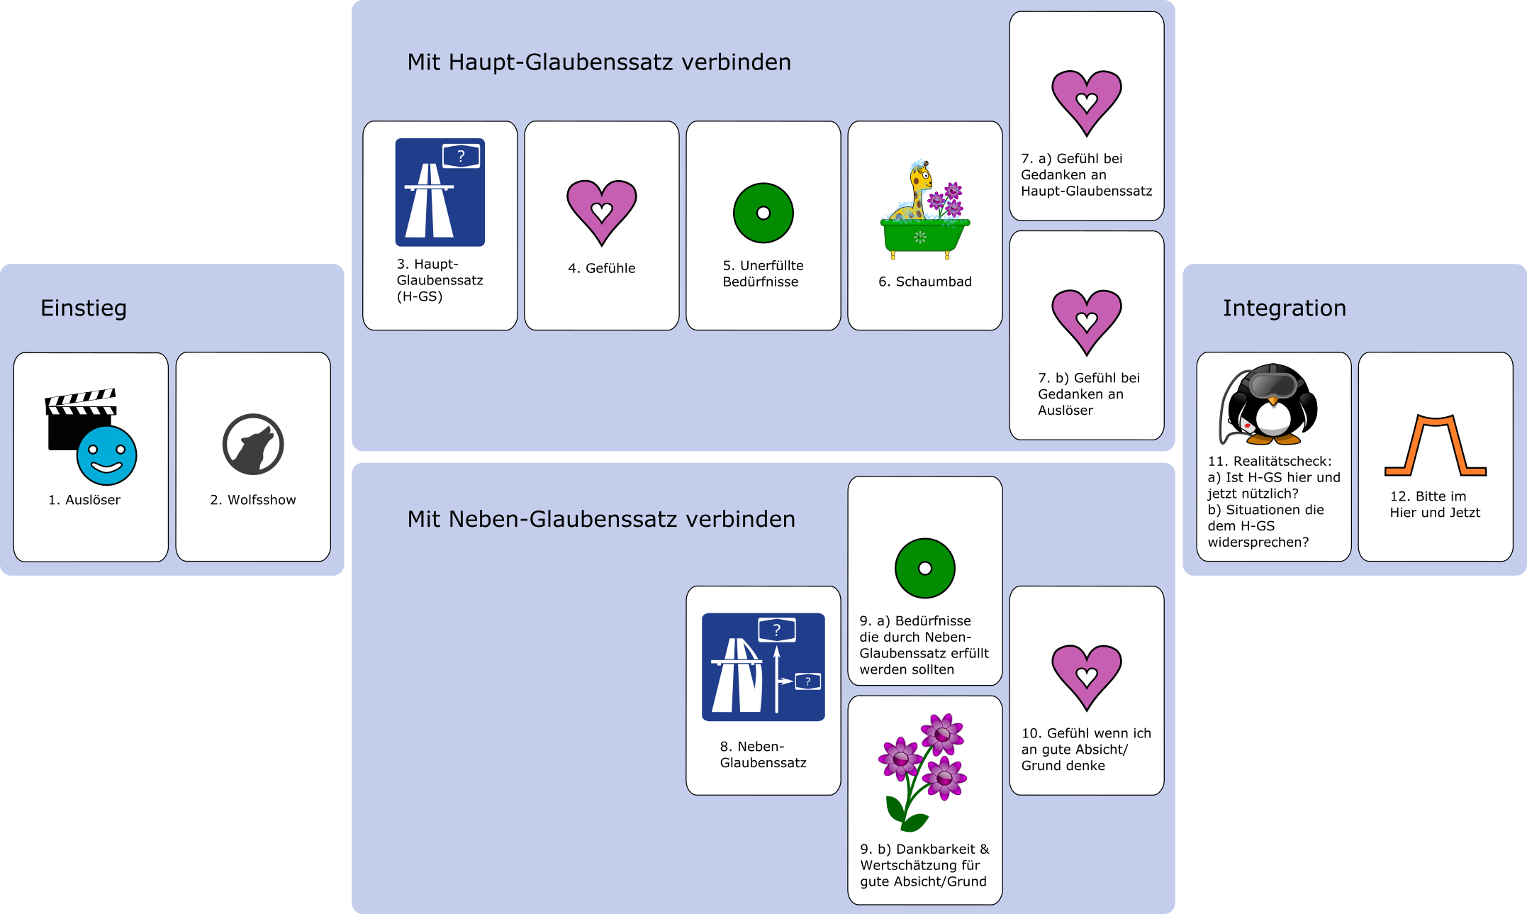
Glaubenssätze
www.matameko.de/Glaubenssätze-Tanz

Slide 10
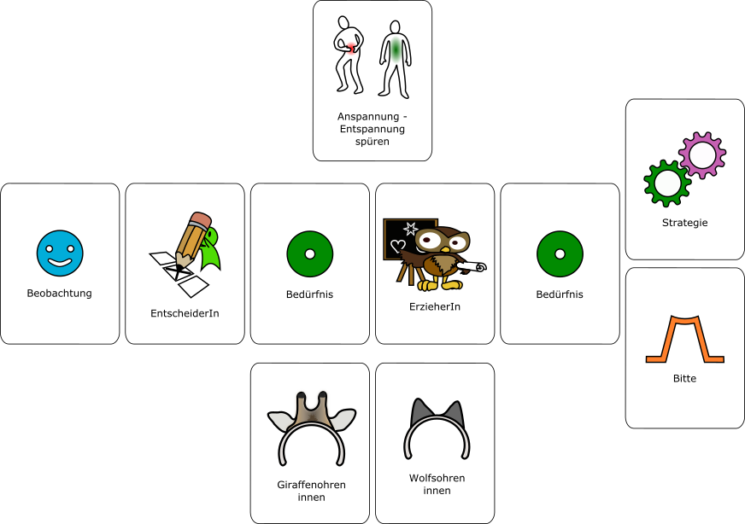
Nie etwas falsch machen – Variante A
www.matameko.de/Nie-etwas-falsch-machen

Slide 11
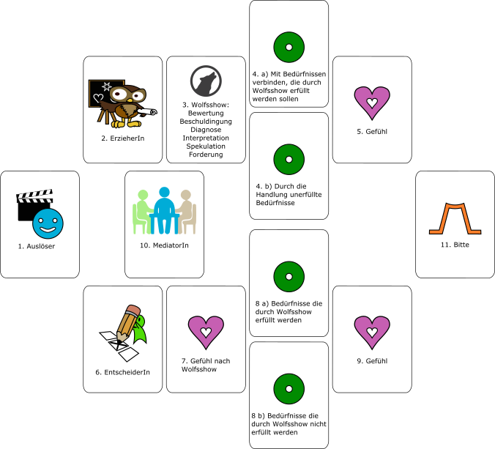
Nie etwas falsch machen – Variante B
www.matameko.de/Nie-etwas-falsch-machen

Slide 12
Dankbarkeit
www.matameko.de/Dankbarkeit-ausdrücken
www.matameko.de/Dankbarkeit

Slide 13
Drei Stühle
www.matameko.de/Drei-Stühle

Slide 14
Sechs Stühle
ICH-Stuhl:
von sich selbst erzählen
DU-Stuhl:
dem anderen zuhören
WIR-Stuhl:
gemeinsam an Lösungen arbeiten
www.matameko.de/Sechs-Stühle

Slide 15
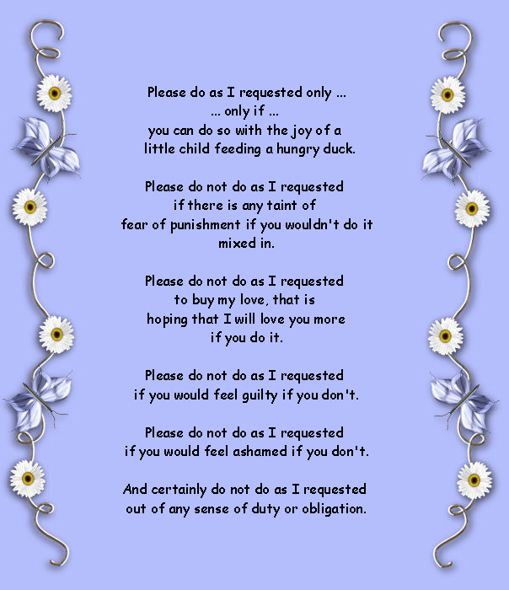
Bitten
www.matameko.de/Bitten

Slide 16
Gefühle wahrnehmen
www.matameko.de/Gefühle-wahrnehmen

Slide 17
Beweggründe

Slide 18
Giraffen & Wölfe

Slide 19
Verwandte Modelle

Slide 20
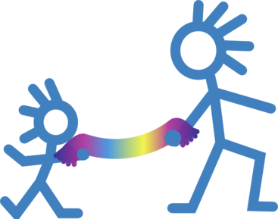
Beziehungsschal
www.matameko.de/Beziehungsschal

Slide 21

Entscheidungsmünze
www.matameko.de/Entscheidungsmünze

Slide 22
Nähe- Distanz
www.matameko.de/Bindeseil-und-Abstandspuffer

Slide 23
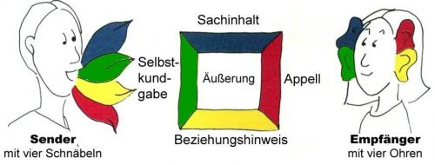
Vierdimensionale Botschaften
Bildquelle: Friedmann Schulz von Thun
http://www.schulz-von-thun.de/mod-komquad.html
www.matameko.de/Vierdimensionale-Botschaften

Slide 24
Wortschatz
Bedürfnisse | wenn Bedürfnisse erfüllt werden bin ich | wenn Bedürfnisse nicht erfüllt werden bin ich
Bewegung | angeregt | angespannt
emotionale Sicherheit | aufgedreht | ausgelaugt
Empathie | ausgeruht | besorgt
Feiern | begeistert | einsam
Freiheit | bewegt | enttäuscht
Geborgenheit | dankbar | frustriert
Gesundheit | entschlossen | gelangweilt
Kreativität | entspannt | gestresst
Liebe | entzückt | hungrig
Nähe | erfreut | irritiert
Rücksichtnahme | erleichtert | kalt
Ruhe | erregt | müde
Schönheit | erstaunt | nervös
Sinn | fasziniert | traurig
Spiel | fit | ungeduldig
Toleranz | froh | unsicher
Trauer | gemütlich | peinlich berührt
Unterstützung | gerührt | sauer
Verbindung | neugierig | träge
Verständnis | ruhig | unentschlossen
Vertrauen | satt | unzufrieden
Wärme | stolz | verärgert
Wertschätzung | wohl | verwirrt
Zuneigung | zufrieden | wütend
zur Bereicherung des Lebens beitragen | zuversichtlich | zurückhaltend

Slide 25
Satzbausteine
Beobachtung / Worüber ich sprechen möchte | Gefühl | Bedürfnis
Du hast (Aktion/vermisste Aktion) | ...bin ich… | (…) brauche (...)
Ich habe (Aktion/vermisste Aktion) | ...fühle ich mich… | (...) ein Bedürfnis (...)
Ich habe den Eindruck, ... | …und bin… | (...) gerne (...) hätte (...)
Ich habe (...) gelesen (, ...) | ...habe ich... | (...) liegt (...) mir am Herzen.
Ich habe (...) (gehört, gesehen, gerochen,...) | ...ist mir... | (...) gerne (...) mag (...)
Ich vermute ... |  | (...) schätze (...)
Meine Beobachtung ist ... |  | (...) sehne (...)
Mein Eindruck ist ... |  | (...) von Bedeutung (...)
Meine Wahrnehmung ist ... |  | (...) wertvoll (...)
Mir wurde (...) gesagt (, ...) |  | (...) wertschätze (...)
Mir wurde (...) gesagt (, ...) |  | (…) wichtig (...)
 |  | (...) bevorzuge.
 |  | (...) anstrebe (...)
 |  | (...) liebe (...)
 |  | (...) eine Herzensangelegenheit ist.
 |  | (...) meine Leidenschaft ist.
 |  | (...) ein zentrales Anliegen ist.
 |  | (...) ein zentraler/wichtiger Punkt in meinem Leben (...)
 |  | (...) meine Energie für (...) einsetzen will.
www.matameko.de/Wortschatz

Slide 26
Satzbausteine
Bitte
Würdest du (mir) jetzt bitte … ? | Sind wir beide zufrieden wenn ... ?
Wärst du bereit … ? | Sind wir einer Meinung wenn ... ?
Magst du gerade …? | Magst du folgender Vereinbarung zustimmen ... ?
Ich möchte dich jetzt bitten ... , Ok? | Erlaubst du mir ... ?
Ich möchte jetzt wissen ob du... | Können wir uns darauf einigen, ... ?
Wie ist das jetzt für dich? | Ich möchte gerne deine Zustimmung dafür, dass du ...
Wie geht es dir jetzt? | ...und deshalb bitte ich dich...
Wie geht es dir damit? | Schreibst/Sagst/Gehst... du jetzt bitte...
Wie fühlst du dich jetzt? | Könntest du gerade mit Freude und Leichtigkeit...?
Wie fühlt sich das jetzt an? | Fühlst du dich gerade imstande...?
Darf ich dir eine Frage zu dir stellen? | Bitte gebe mir jetzt deine Zusage...einverstanden?
Würdest du mir bitte sagen was Du verstanden hast? | Kannst du gerade...? (als Verbindungsbitte)
Würdest du mir bitte sagen was bei Dir angekommen ist? | Bist du gerade in der Lage...?
Würdest du mir bitte sagen was Du gehört hast?
Würdest du mir bitte sagen was du meinst dass ich gerade möchte?
Würde es deinem freien Willen entsprechen, ...?
Würdest du dich auch selbst dazu entscheiden, ...?
Befürwortest du es, ... ?
Genehmigen Sie ... ?
Erklärst du dich dazu bereit, ... ?
Stimmst du mir zu wenn ... ?
www.matameko.de/Wortschatz

Slide 27
Links
Der kleine Treteimer
Innere Landkarten
Spuren im Schnee
Auslöser innerer Prozesse
Gefühle als Füllstandsanzeiger von Bedürfnissen
Auslöser vs. Ursache von Gefühlen
Salzstreuer & Pfefferstreuer
Schaumbad & Fernbedienung
Giraffensaft
Fünf Elemente
Zwölf Meridiane
Sieben Chakren
Sieben Segmente, Wilhelm Reich / Vego-Therapie
Kompetenzstufen
Entwicklungsphasen und Entwicklungsrichtungen
Das Tanzparkett
Das innere Team
Das äußere Team
Erfahrungsaustausch
Bedürfnisse raten
Tag der Bedürfnisse
Bedürfniskartenempathie
Schaumbad
Strategiebörse
Wolfsbörse
Dankbarkeitsbörse
Bedürfnis-Charts
Das Ja im Nein
Künstliche Intelligenz
Gefühle raten
Domino
Ping Pong
Diagnosen übersetzen
Vorwurfslotto
Mindmap
Schuldspiel
Ärgerspiel
Pempathie
Empathie-Tankstelle
Das Seminar
Der Mentor
Future-Me
Meine Grabrede
Fahrradfahrer-Empathie
Filmbesprechung
Geschenke als Verpackung
Wertegruppen
Geh nicht kaputt

